Slide 1

Estimación de horas en actividades no remuneradas con aprendizaje supervisado
Magaly Aguiar
Universidad Yachay Tech Fundamentos de Ciencia de Datos
3 de mayo de 2025
Magaly Aguiar
Proyecto Final
3 de mayo de 2025
1/11

Slide 2
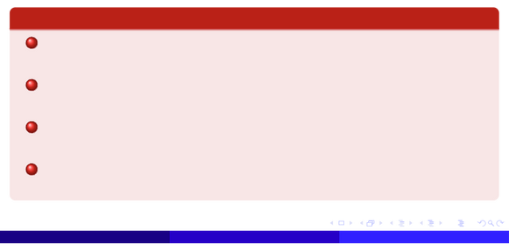
Objetivos
Predecir el número de horas semanales dedicadas a cocinar (ut15semt) mediante técnicas de aprendizaje automático, considerando variables sociodemográficas y laborales, en personas que realizan actividades del hogar (ut01 == 1) y específicamente la actividad de cocinar (ut15 == 1).
Objetivos Específicos
1
Predecir la realización de trabajo no remunerado (ut01), diferenciando por sexo.
Estimar la probabilidad de cocinar (ut15) en quienes realizan trabajo
no remunerado.
Predecir las horas semanales dedicadas a cocinar (ut15semt) en
personas que realizan dicha actividad.
Comparar los resultados proyectados con datos históricos, evaluando
desempeño y consistencia por género.
2
3
4
Magaly Aguiar
Proyecto Final
3 de mayo de 2025
2/11
Magaly Aguiar
Proyecto Final
3 de mayo de 2025
2/12

Slide 3

Descripción de la información
1
Número de registros: 281.450 casos
Fuente:Módulo 5. Uso de Tiempo - ENEMDU - INEC Años: 2012,2015,2017,2019,2023,2024
Variables utilizadas:
2
3
4
ut01: Indicador de realización de trabajo no remunerado (1=Si,2=No)
ut15: Indicador de realización de la actividad de cocinar (1=Si,2=No)
ut15semt: Horas semanales dedicadas a cocinar
p02:Género
p06: Estado Civil
p03: Edad
p31: Horas de trabajo remunerado
area:Área(Urbano-Rural)
p04: Relación de parentezco
Magaly Aguiar
Proyecto Final
3 de mayo de 2025
3/11

Slide 4
Tratamientos
Filtrado de registros incompletos
Agrupación de categorías para variables sociodemográficas.
Generación de variables de interacción(por ejemplo, edad grupo
instrucción)
Generación de transformaciones categóricas clave
1
Parentesco (p04): Se agruparon las categoŕıas en tres grupos, diferenciando entre jefes del hogar, cónyuges/hijos y otros tipos de relación.
Estado civil (p06): Se reclasificó en dos grupos: en unión (casado, unión libre) y sin unión (solteros,separados,viudos).
Edad (p03): Se convirtió en variable categórica con cuatro grupos: 21 años, 22–39, 40–59, y 60años.
Nivel de instrucción (p12a): Se clasificó en tres niveles: básica o menor, secundaria y superior/postgrado.
2
3
4
Separación de bases por sexo para entrenar modelos diferenciados.
Magaly Aguiar
Proyecto Final
3 de mayo de 2025
4/11

Slide 5
Metodología
El proyecto se estructuró en tres fases de modelado, aplicando técnicas de aprendizaje supervisado con segmentación por género:
1
Clasificación(ut01)
Predicción del trabajo no remunerado usando Random Forest por
género.
Nota: Se calibró el umbral de decisión para mejorar el recall de la
clase minoritaria.
Clasificación(ut15)
Predicción de la actividad de cocinar entre quienes realizan trabajo no
remunerado. Se mantuvo la separación por sexo y se evaluaron
métricas de desempeño(precisión, recall, F1).
Regresión(ut15sem) En las personas que realizan ut01 y ut15, se
entrenó un modelo de regresión Random Forest.
Se incluyeron
variables originales y interacciones como:
2
3
área *horas de trabajo
edad *horas de trabajo
Magaly Aguiar
Proyecto Final
3 de mayo de 2025
5/11

Slide 6

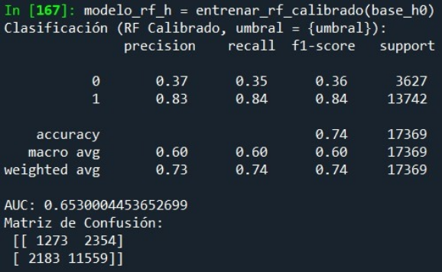
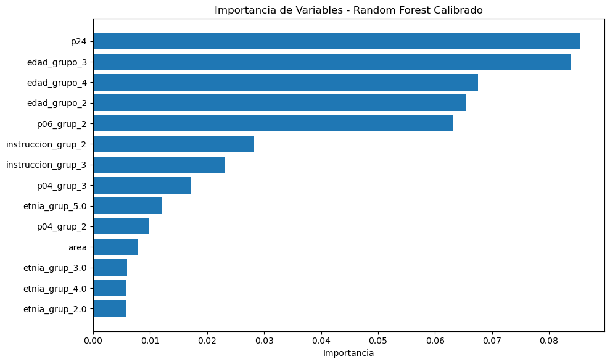
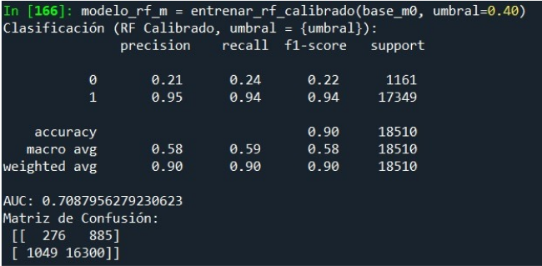
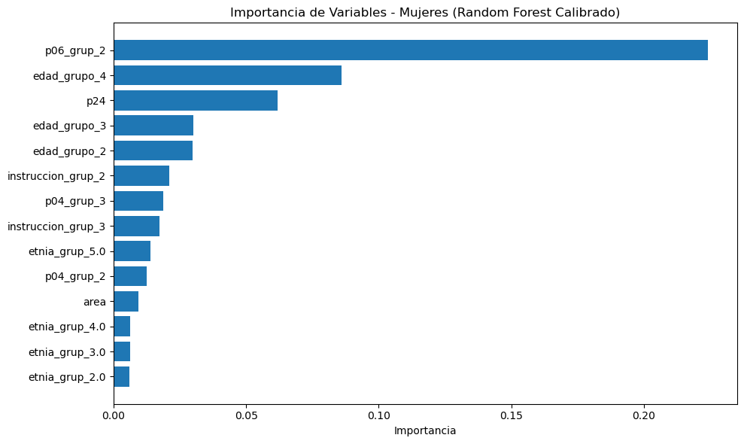
Resultados
Resultados (1)
Resultados de la predicción de ut01 (trabajo no remunerado)
Magaly Aguiar
Proyecto Final
3 de mayo de 2025
6/11

Slide 7

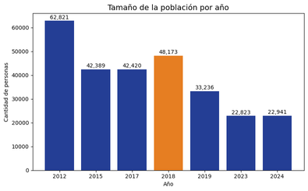
Resultados
Resultados (1)
Resultados de la predicción de ut01 (trabajo no remunerado)
Magaly Aguiar
Proyecto Final
3 de mayo de 2025
7/11

Slide 8
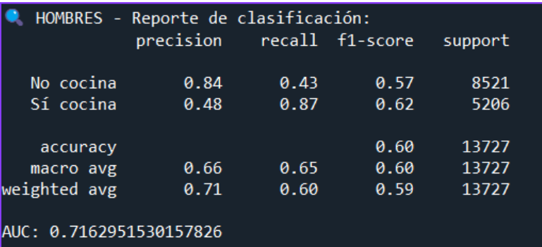
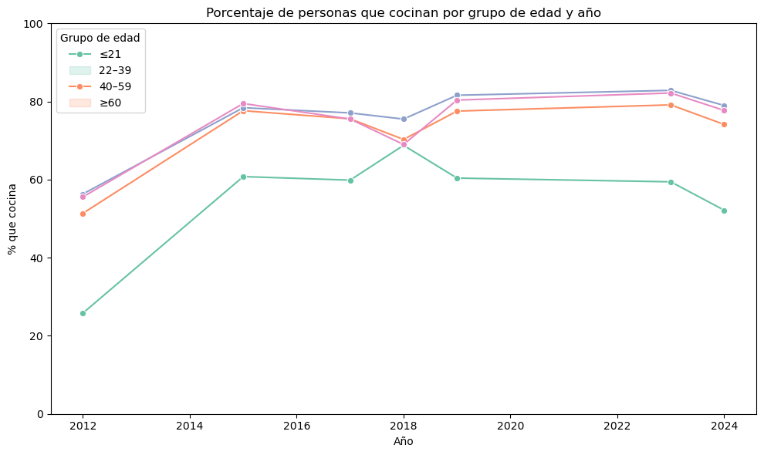
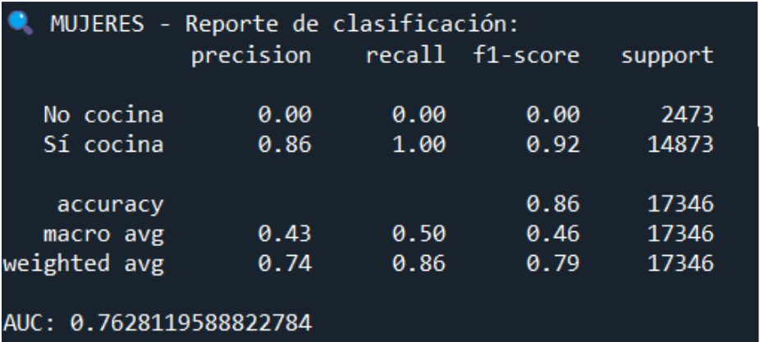
Resultados
Resultados (2)
Resultados de la predicción de la actividad de cocinar (ut15
Magaly Aguiar
Proyecto Final
3 de mayo de 2025
8/11

Slide 9
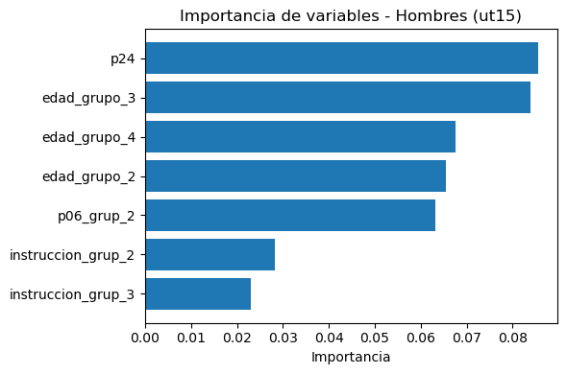
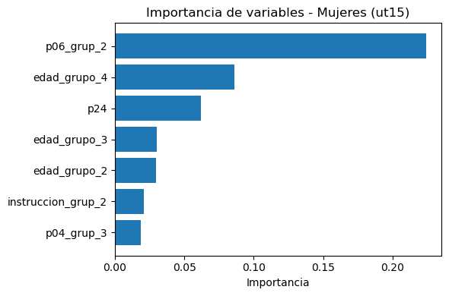
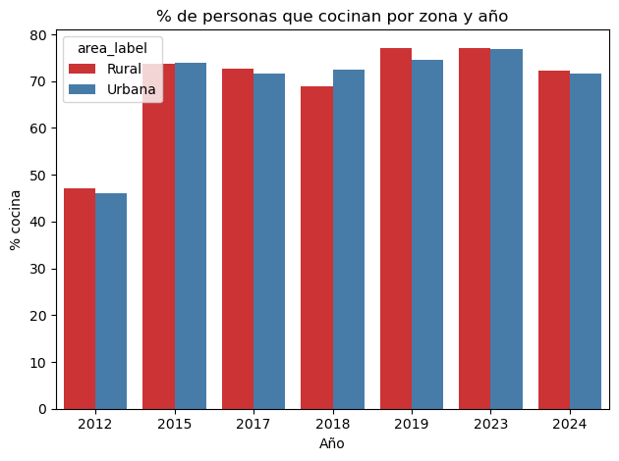
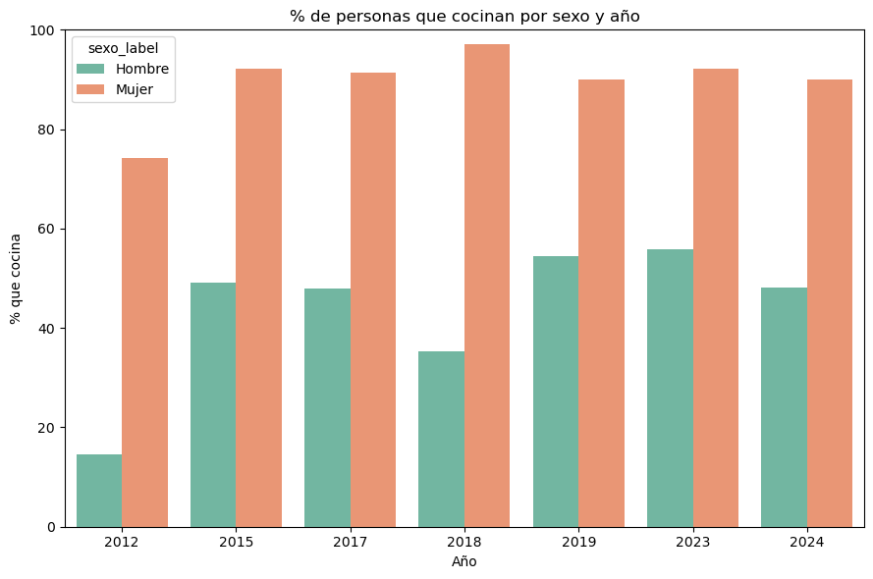
Resultados
Resultados (2)
Resultados de la predicción de la actividad de cocinar (ut15)
Magaly Aguiar
Proyecto Final
3 de mayo de 2025
9/11

Slide 10
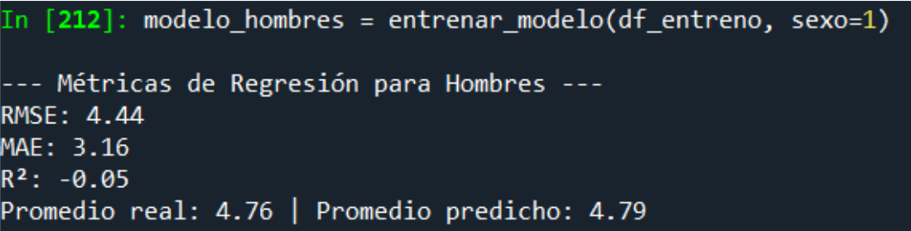
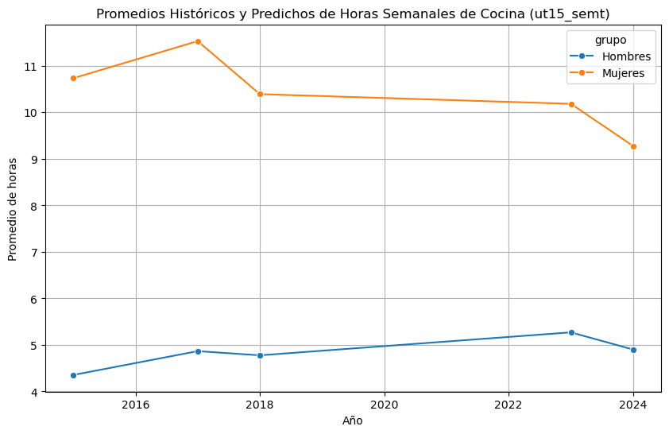
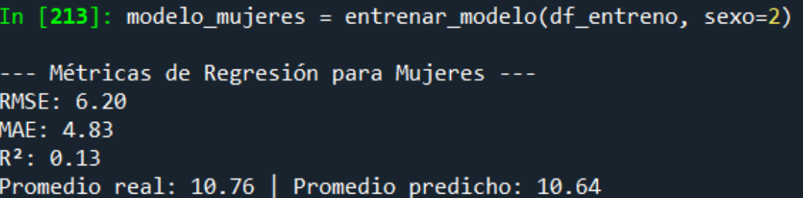
Resultados
Resultados (3)
Resultados de la predicción de la actividad de cocinar (ut15
Magaly Aguiar
Proyecto Final
3 de mayo de 2025
10/11

Slide 11
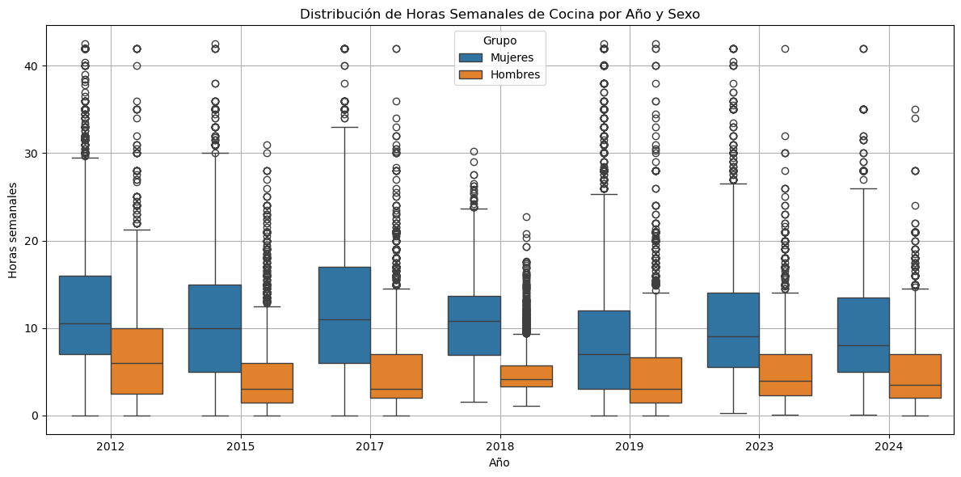
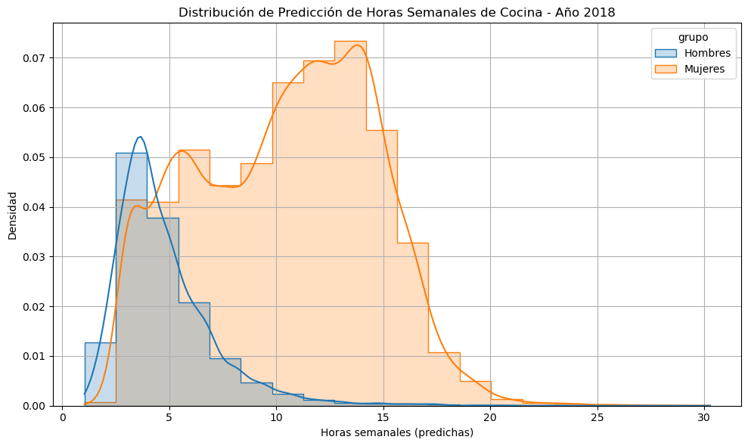
Resultados
Resultados (3)
Resultados de la predicción de la actividad de cocinar (ut15)
Magaly Aguiar
Proyecto Final
3 de mayo de 2025
11/11

